Slide 1
고고학 자료 통계분석
Week 6 : 검정과 상관분석
숭실대학교 사학과 석사과정 1학기
주 찬 혁

Slide 2
계획
주차 | 제목 | 내용
1 | Intro | 소개, R 설치
2 | 기초 통계(1) | 모집단과 표본, 기술통계량
3 | 기초 통계(2) | 변수의 종류, 가설과 검정, 오류, 분석절차
4 | 전처리 | 데이터 전처리
5 | 시각화 | 다양한 종류의 그래프
6 | 검정과 상관분석 | 검정, 상관분석
7 | 회귀분석 | 선형회귀, 다중선형회귀, 로지스틱회귀
8 | 군집분석 | K-means,
9 | 판별분석 | DA, MDA
10 | 주성분분석 | PCA

Slide 3
복습
시각화의 목적과 유용성에 대해 안다.
다양한 시각화 방법의 장단점에 안다.
R을 사용하여 데이터를 시각화 할 수 있다.

Slide 4
검정
표본의 정보를 통해 가설의 합당성을 판정하는 과정
귀무가설을 수립하고 이를 기각하여 대립가설을 채택할 수 있는지 판정
항상 [기각 O] / [기각 X] 로 구분되지만, 이를 100%로 신뢰할 수는 없으므로 일정한 유의수준을 통해 범위 내에서만 설명

Slide 5
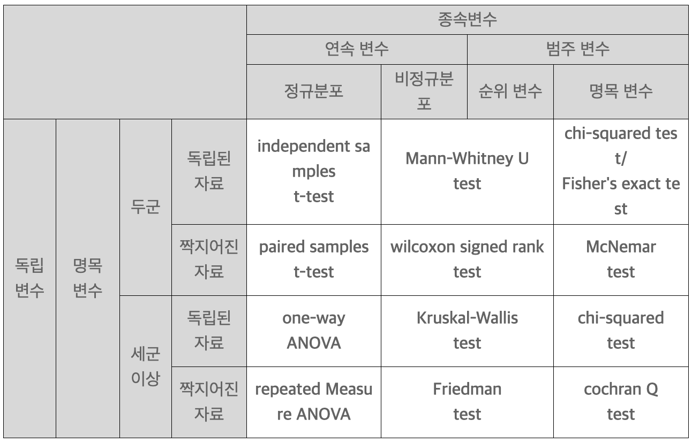
검정
*오늘은 t-test와 Chi-squared test만 다루도록 하겠습니다.
+
Median Polish

Slide 6
T-검정
One sample t-test : 모수와 표본이 같은가 -> 고고학자료는 모수 모름
Two sample t-test : 독립적인 두 표본이 실제로 다른지, 혹은 단순 표본상의 차이인지 확인
평균을 사용하기 때문에 저항성이 작음 -> 이상치에 민감
전제
연속형 변수
양자 모두 정규분포를 이루어야함
두 표본 사이에 분산차가 없어야함(완화 가능)

Slide 7
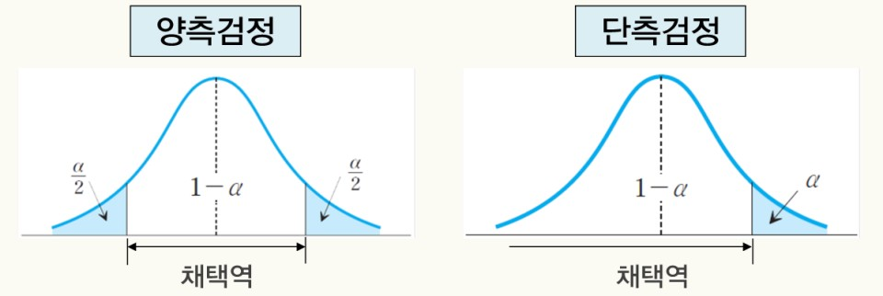
T-검정
단측검정(one-tailed)
양측검정(two-tailed)
귀무가설 : A = B
대립가설 : A < B,
A > B
귀무가설 : A = B
대립가설 : A != B

Slide 8
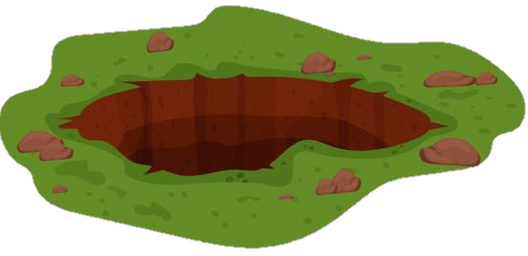
T-검정
A지구
B지구
*상황가정
A지구 주거지들의 면적이 B지구 주거지들의 면적보다 큰지 확인하고 싶음
귀무가설 : A지구 주거지와 B지구 주거지 면적은 같다
-> 기각시킬 수 있다면 두 지구의 주거지들의 면적은 서로 다른 것

Slide 9
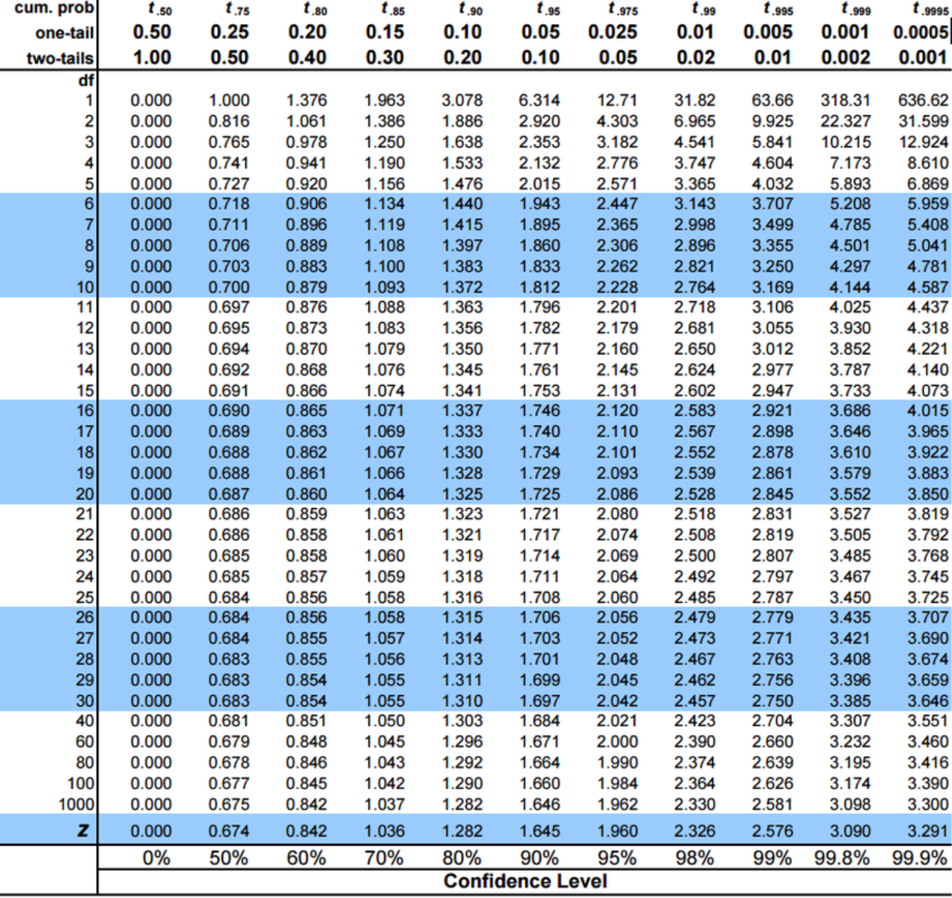
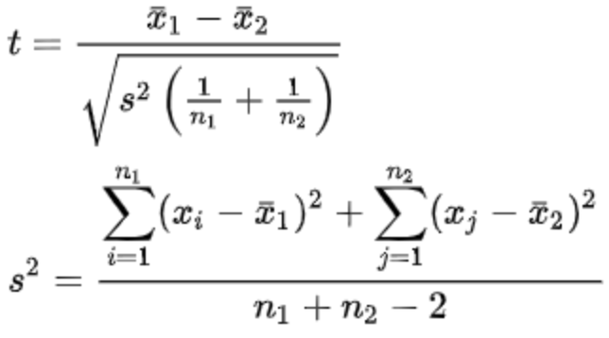
T-검정
*고전적인 방법
(1)두 표본의 평균, 표준편차, 개수 등과 자유도를 구함 -> (2)공식에 대입하고 t값을 구함 -> (3)t-test table의 값에 알맞는 부분을 찾아 기각 확인

Slide 10
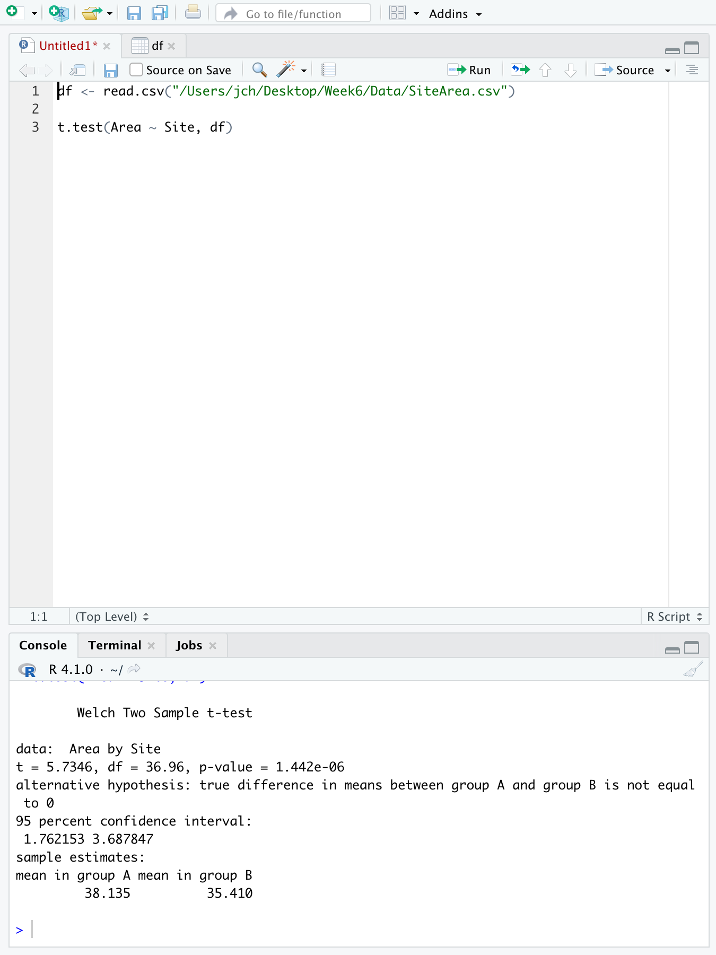
T-검정
*R과 함께하는 아주 편한 방법 (^_^)
> t.test(변수값 ~ 변수구분, 데이터)
p-value가 0.05보다 작으면 귀무가설 기각
*p-value : 유의확률
*인문사회과학에서는 관습적으로 0.05(5%)를 유의수준으로 사용

Slide 11
Chi-squared 검정
두 명목형 혹은 순서형 변수의 결합이 유의미한지 판정
기대치와 관찰치 사이의 차이를 검증
표본의 수가 많을 수록 귀무가설 기각이 쉬워짐
-> 통계학적으로 유의미 but 실제 의미를 갖는지는 검토 필요
전제
교차분할표 상의 각 셀의 값이 5 이상일 것을 권장
교차분할표 상의 셀 값 중 0이 없을 것을 권장

Slide 12
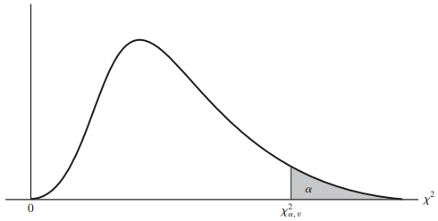
Chi-squared 검정
Chi-squared 확률밀도함수

Slide 13
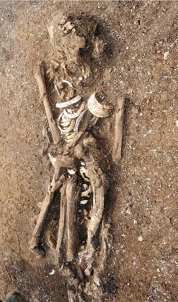
Chi-squared 검정
무덤
*상황가정
성별에 따라 매장위치가 다른지 확인하고 싶음
귀무가설 : 성별과 매장위치는 상관이 없다.
대립가설 : 성별과 매장위치는 상관이 있다.

Slide 14
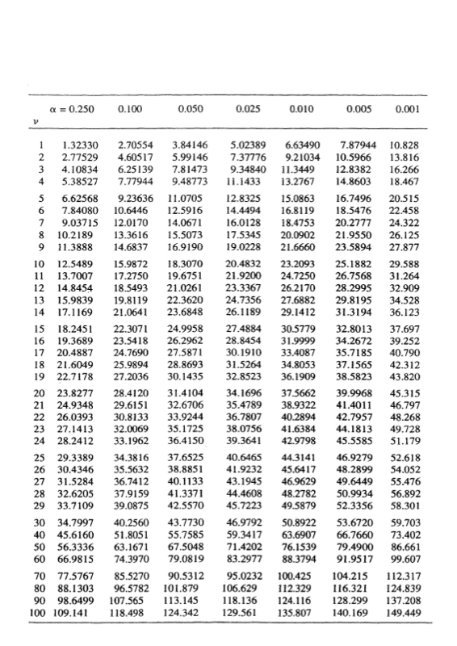
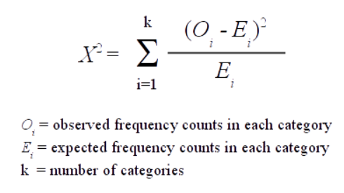
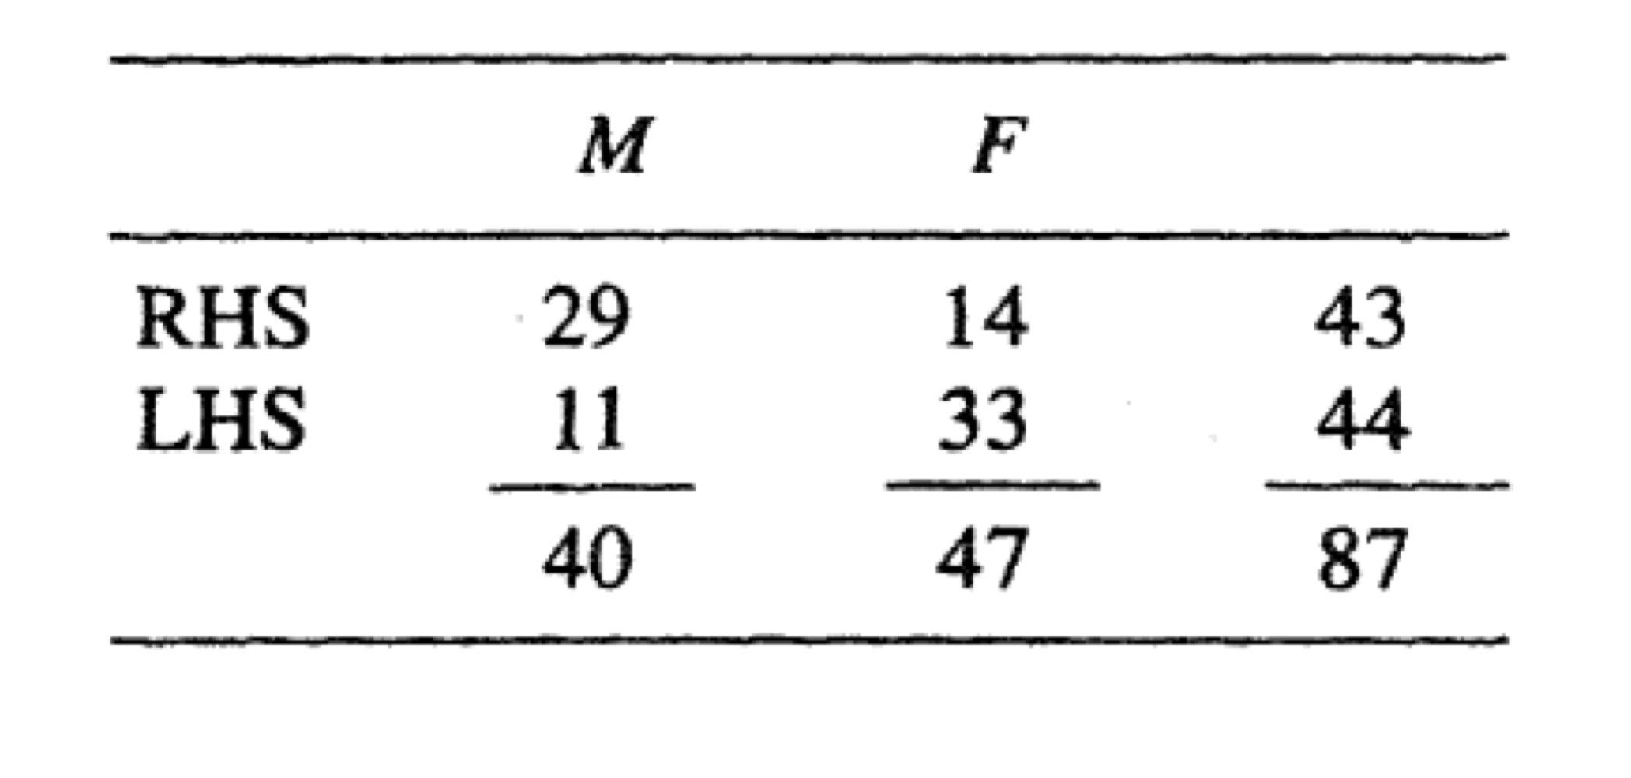
Chi-squared 검정
*고전적인 방법
(1)교차분할표 작성 -> (2)x-squared 계산
-> (3) Chi-Squared test table의 값에 알맞는 부분을 찾아 기각 확인

Slide 15
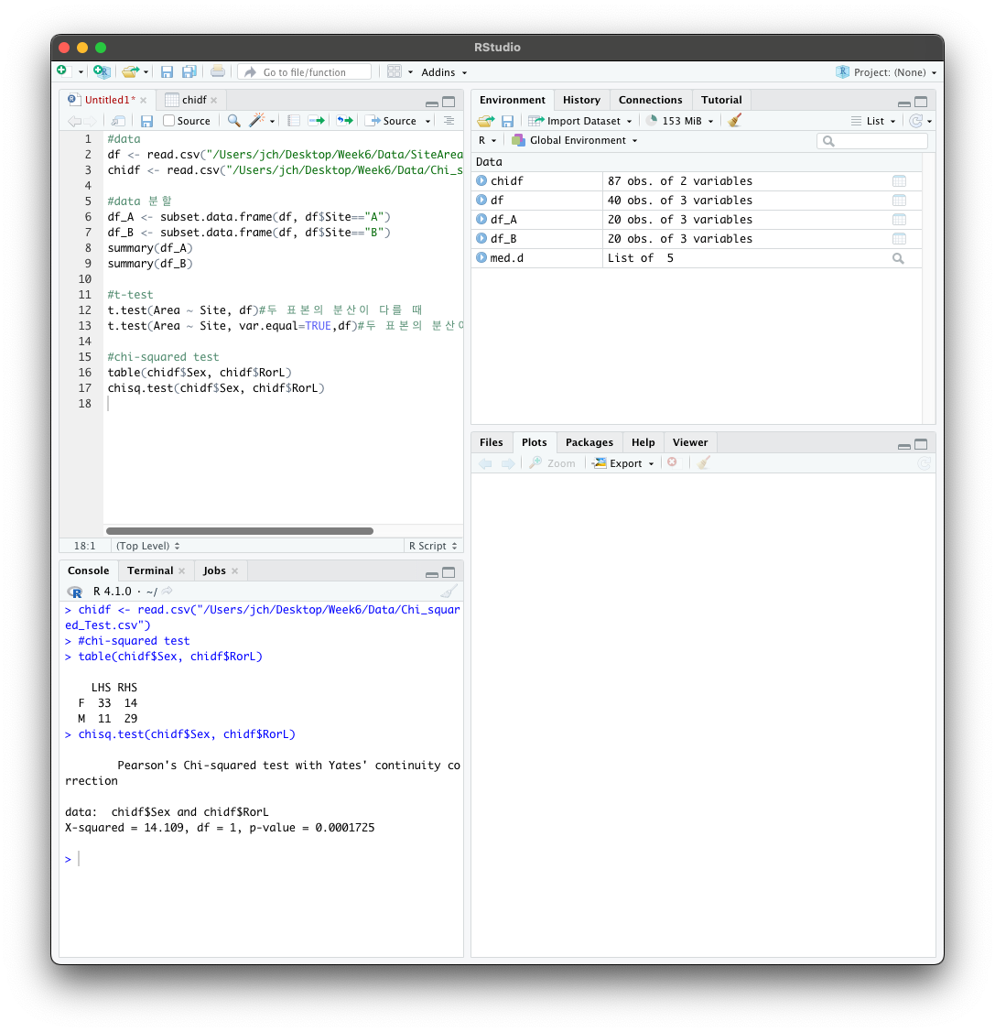
Chi-squared 검정
*R과 함께하는 아주 편한 방법 (^_^)
> table(변수1, 변수2)
- 교차분할표 생성
> chisq.test(변수1, 변수2)
- Chi-squared test 실행
p-value가 0.05보다 작으면 귀무가설 기각
*p-value : 유의확률
*인문사회과학에서는 관습적으로 0.05(5%)를 유의수준으로 사용

Slide 16
Median Polish
교차분할표를 작성한 뒤 각 셀의 값들을 중앙값(Median)으로 빼는 행위를 반복하여 자료의 패턴을 찾는 방법
탐색적 데이터 분석(EDA, Exploratory Data Analysis 중 하나
단순히 변수 사이의 관계여부를 떠나 관계의 강도를 파악할 수 있음
Chi-squared test의 대안으로 활용될 수 있음

Slide 17
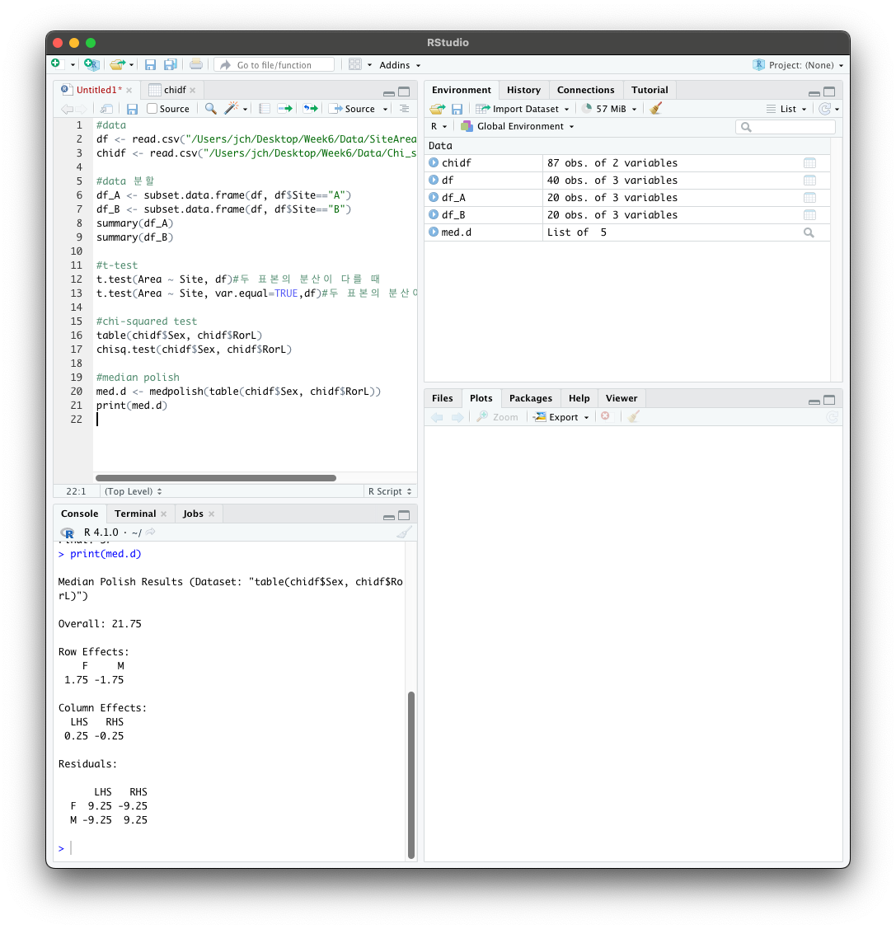
Median Polish
*R과 함께하는 아주 편한 방법 (^_^)
> 변수명 <- medpolish(table(변수1, 변수2))
> print(변수명)
- 변수명에 Median polish 결과를 저장하고 이를 출력
- Overall은 각 셀의 값을 중앙값으로 뺀 횟수
- Residuals 부분에서 양수일 경우 양의 관계, 0일 경우 관계 없음, 음수일 경우 음의 관계로 해석

Slide 18
상관분석
두 변수 사이의 어떠한 선형관계가 존재하는지 분석하는 방법
단, 상관분석은 단순히 관계의 정도만을 나타낼 뿐이며 이를 통해 인과관계에 대해서는 알 수 없다.
상관관계 : 두 변수 사이의 관계의 강도
상관계수 : 두 변수 사이의 관계를 수치로 표현
- Pearson
- Spearman
- Kendall

Slide 19
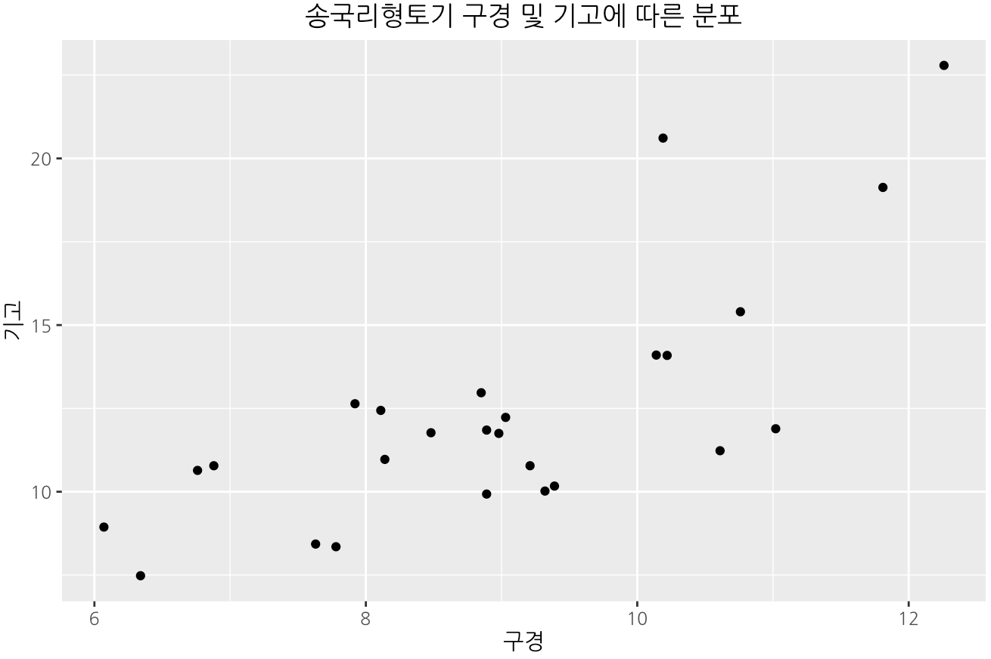
상관관계
- 두 변수 간의 관계(선형)를 상관관계라고 하며, 양의 상관, 0, 음의 상관이 있다.
- 양의 상관 : 비례
- 0 : 무상관
- 음의 상관 : 반비례

Slide 20
상관계수
상관계수 : 두 변수 사이의 관계를 수치로 표현
- Pearson : 가장 기본적인 상관계수
- 연속형 변수 사이의 상관관계 측정
- Spearman
- 변수를 순서형 변수로 변환하여 상관관계 측정
- 저항성이 낮음
- Kendall
- 변수를 순서형 변수로 변환하여 상관관계 측정
- 표본수가 적을 때 용이

Slide 21
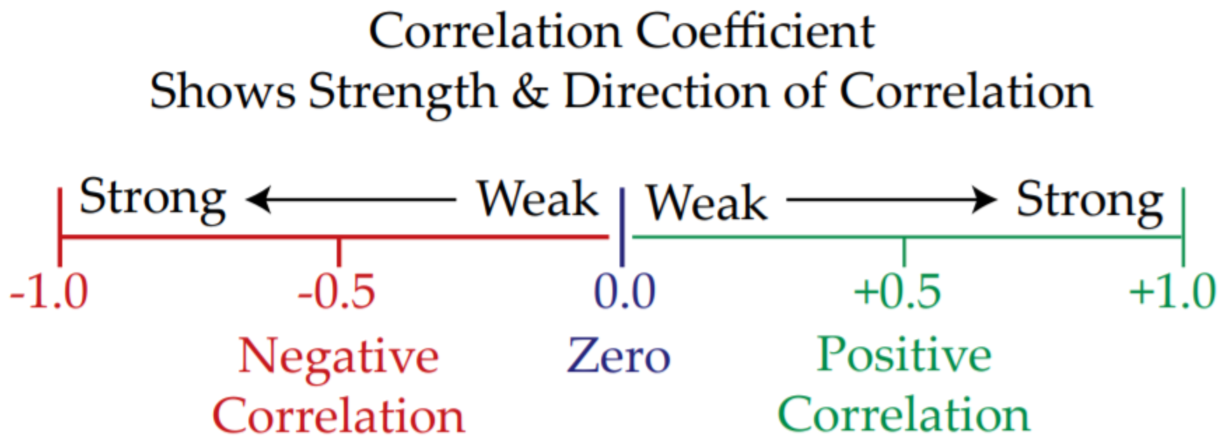
상관계수

Slide 22
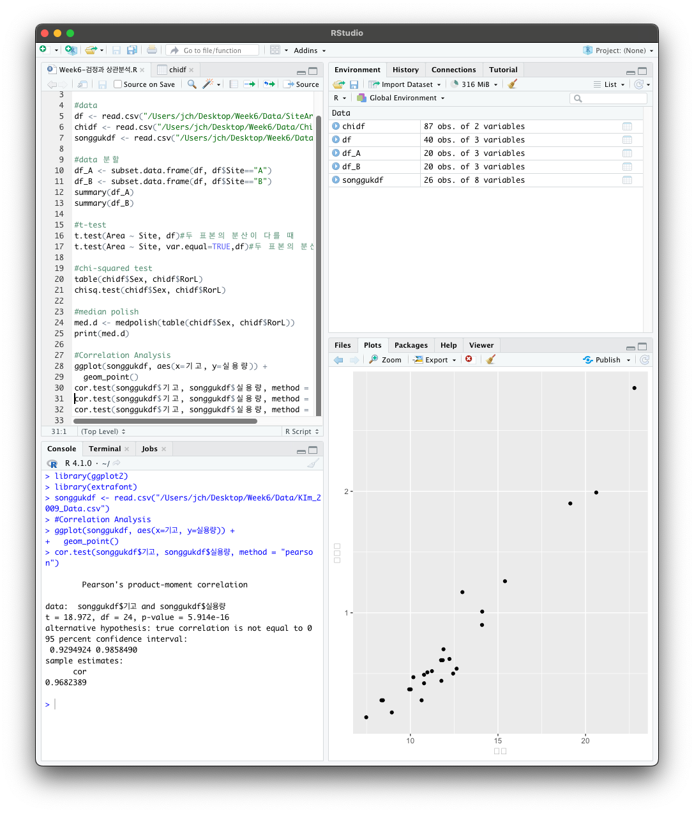
상관분석
> cor.test(변수1, 변수2, method =“상관계수”)
- 변수를 지정
사용을 원하는 상관계수 설정
상관계수 값을 확인하여 두 변수 사이의 관계를 확인

Slide 23
상관분석
단, 상관분석은 단순히 관계의 정도만을 나타낼 뿐이며 이를 통해 인과관계에 대해서는 알 수 없다.
인과관계를 파악하기 위해서는 다음 주의 주제인 회귀분석을 시행해야함

